Slide 1



SAVE THE DATE
LE 23 OCTOBRE 2022
Notes:
1

Slide 2


PEAKY BLINDERS
Notes:
2

Slide 3


Le 23 OCTOBRE 2022
Pour la petite histoire, le cap de la cinquantaine est
largement passé et « presque » assumé , alors, avant
la prochaine dizaine qui se profile à
l' horizon et qui me stresse déjà (oui oui) , c'est
l' heure de se lancer de nouveaux défis et
de penser aux rêves à réaliser. ..
Notes:
3

Slide 4
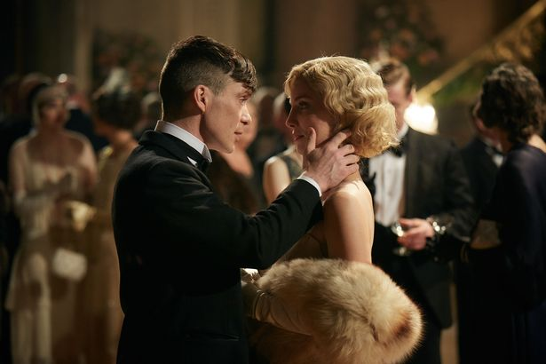
les années folles
Notes:
4

Slide 5

LE 23 OCTOBRE 2022
Et oui l'horloge biologique n' épargne personne , même pas
moi. Malgré la fraîcheur que j' affiche encore je
fête cette année mes 56 ans...
Pour vivre cette étape le plus sereinement
possible j' ai besoin de vous, de votre bonne humeur, de votre joie de vivre, votre humour, votre amour, votre bienveillance et que sais-je-encore...
Notes:
5

Slide 6

Les années folles
Notes:
6

Slide 7
Le 23 OCTOBRE 2022
J' ai donc décidé d'organiser une grande fête pour l' occasion, et ,comme un tel événement doit se célébrer dignement, un dress code est demandé :
Soirée placée sous le thème :
DES ANNEES FOLLES (1919/1929)
Notes:
7

Slide 8




Notes:
8

Slide 9

Le 23 octobre 2022
Ainsi, pour le plaisir visuel des
déguisements, pour assouvir votre soif de déhanchés et pour subvenir à l' appel de vos papilles, je vous convie à la plus grande soirée jamais
réalisée à Lihus !!!
(410 habitants)
Notes:
9

Slide 10
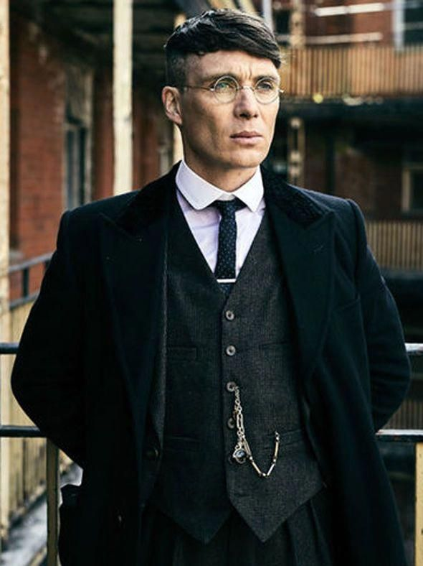
Notes:
10

Slide 11

Le 23 octobre 2022
Dernière petite chose, j'ai une demande particulière à vous faire qui me tient à cœur :
Je compte sur vous pour venir accompagné de votre sourire et votre bonne humeur, de votre dress code, d'un met salé et d'un dessert à partager , et, ce sera parfait !!
Je vous en demande beaucoup alors cela sera grandement suffisant.......
On se retrouve le 23 OCTOBRE
Notes:
11

Slide 12
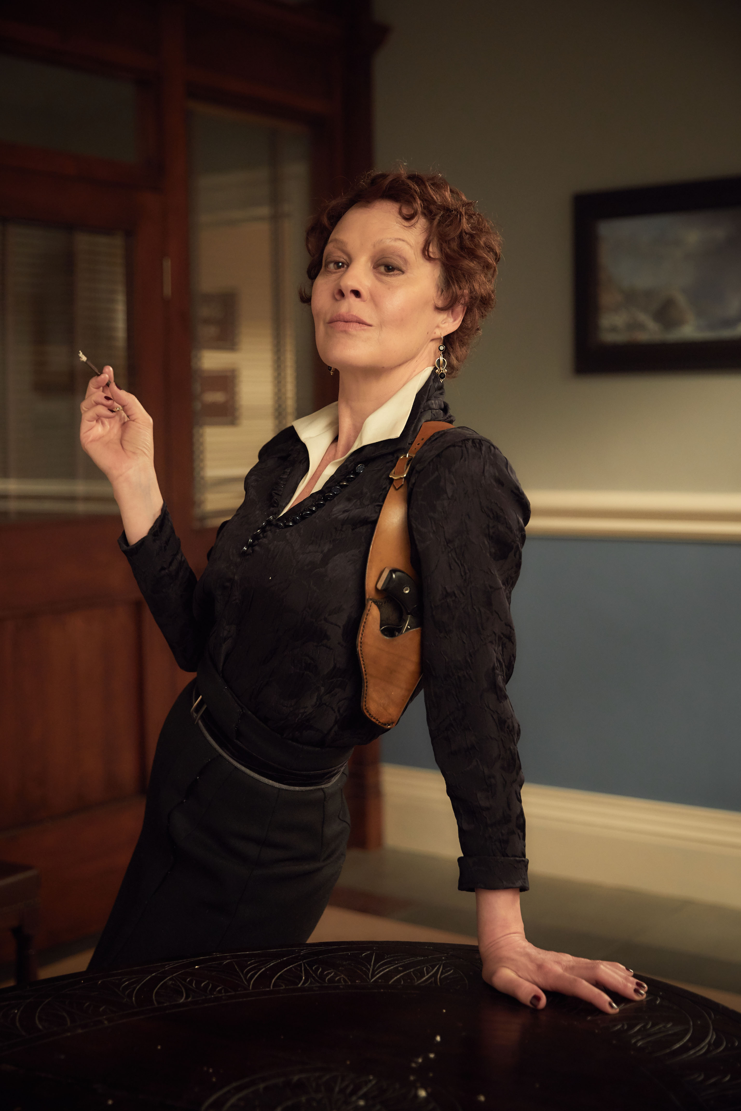
Notes:
12

Slide 13
PETITES INFOS PRATIQUES :
:
Vous êtes attendus à la salle des fêtes de Lihus à partir de 19 h 30 (place de la mairie) ;
Je vous redonne mes coordonnées ;
5 rue de catheux lihus 60360
Tel ; 06 70 57 56 05 ;
Le numéro de Margaux si besoin : 06 25 50 30 13
Vous pouvez venir avec votre couchage si vous souhaitez
dormir sur place et continuer de partager le lendemain ;
Merci de votre réponse aux alentours de fin juillet
( A combien venez vous ?) ;
Ce n est pas avec facilité que je mets à l' honneur le temps d'une soirée, alors pour faire diversion et sachant que je suis preneuse d’effervescence , n' hésitez pas à nous étonner et surtout vous faire plaisir ;
Notes:
13

